Slide 1

Olá
Sistema da informação

Slide 3







gabriel
tarsilo
ingrid
02
04
06
emanuelle
pedro
hanna
daniel
03
05
07
01
MEMBROS DO GRUPo

Slide 4
gabriel
tarsilo
indrid
02
04
06
emanuelle
pedro
PEdro
daniel
03
05
07
01
Alfabetiza ia

Slide 5
Cenário atual_
Dificuldade de ensino
Isolamento das crianças
Falta de ludicidade
Longos períodos de internamento
Déficit de profissionais
Saúde mental infantil

Slide 6
Como poderíamos ajudar?
Apoio ao ensino
Humanização
aprendizado
leitura

Slide 7
Explicação
Motivo da escolha
Diagrama
arquitetura

Slide 8
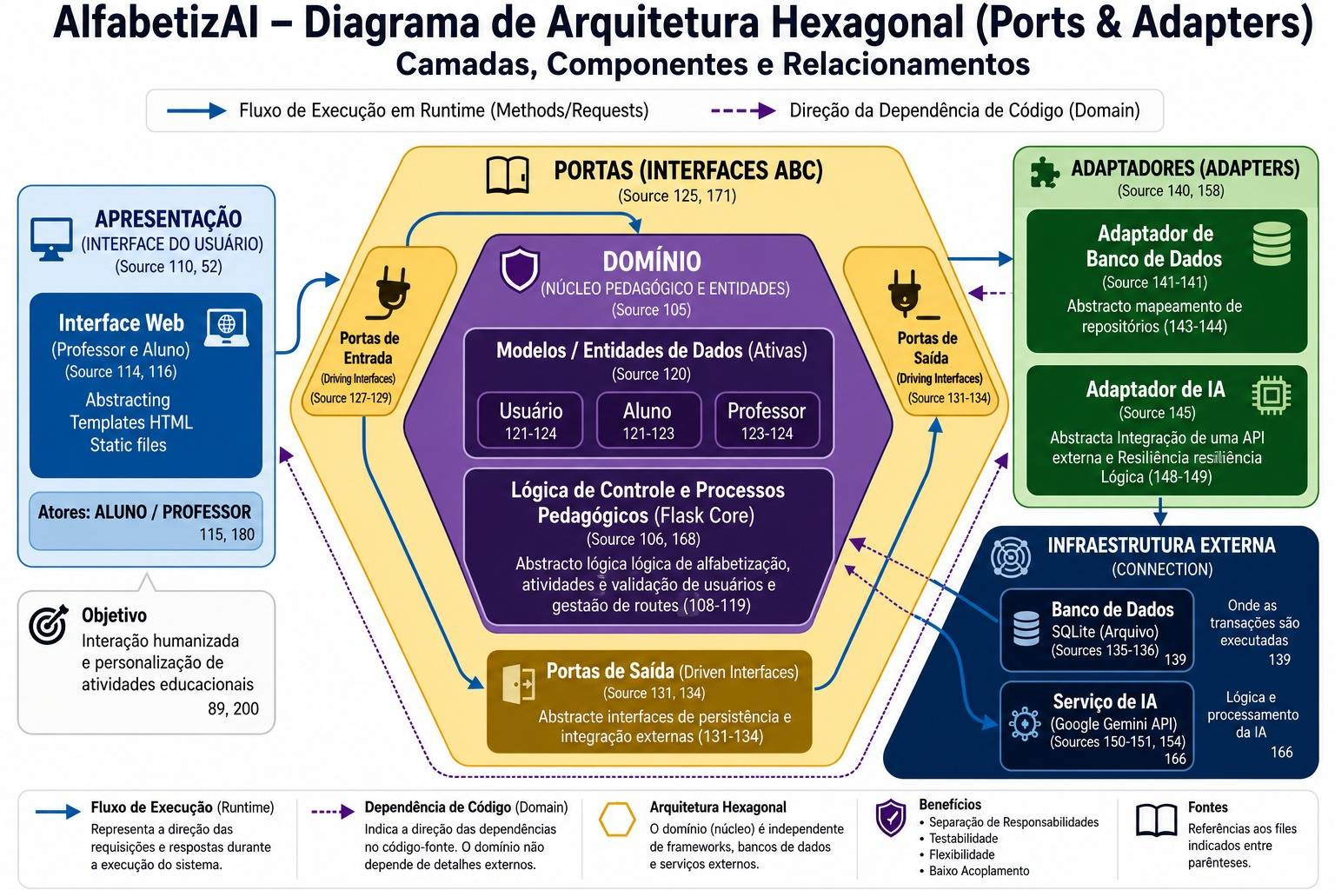
Diagrama
ARquitetura
Motivo da escolha
Explicação
Diagrama
Escalabilidade
Estabilidade
Manutenilidade
Segurança
Desenvolvimento paralelo
Independicia de tecnologia
Arquitetura foca na divisão do sistema em responsabilidades distintas e a separação do núcleo do sistema e ferramentas externas, além da proteção de dados.
Avançar para analise...

Slide 9
Arquitetura
Diagrama
Motivo da escolha
Add description here...
Add description here...
Explicação
Add description here...

Slide 10
Arquitetura hexagonal

Slide 11
adapters
conection
domain
ports
1
2
3
4

Slide 12

Componentes do sistema

Slide 13
Núcleo do sistema
Adaptadores de IA
Front-end
componente
componente
componenete
Porta de comunicação
Camada de dados
componente
componente

Slide 14
conectores
conectores
conectores

Slide 15




CONECTORES DO SISTEM: PORTS AND ADAPTERS
Conector
Interface de rota

Slide 16
CONECTORES DO SISTEM: PORTS AND ADAPTERS
Conector
Interface de rota
conector
Chamada de API

Slide 17
CONECTORES DO SISTEM: PORTS AND ADAPTERS
Conector
Interface de rota
conector
conector
Chamada de API
Como funciona?

Slide 18
CONECTORES DO SISTEM: PORTS AND ADAPTERS
Conector
conector
Interface de rota
Driver de Persistência (ORM)
conector
conector
Chamada de API
Como funciona?

Slide 19
Síncrono e assíncrono

Slide 20

Login e autenticação
Validação e segurança
Resposta imediata
Operações síncronas

Slide 21
Processamento em segundo plano
Geração de atividades com IA
Evita travamentos na interface
Operações assíncronas

Slide 22
Segurança de dados
Segurança de dados
Segurança de dados

Slide 23
Segurança de dados
Conformidade (eca)
Criptografia seletiva
Conformidade (lgpd)
Logs de auditoria
anonimização
Segurança arquitetural

Slide 24
Conclusão
Alfabetiza AI
Tornar o ambiente hospitalar mais leve e acolhedor.
Estimular aprendizagem, criatividade e imaginação através de histórias infantis.
Uso da IA e da tecnologia humanizada para apoiar o desenvolvimento educacional.
Sistema desenvolvido com segurança, organização e responsabilidade ética (LGPD e ECA).
Mais do que um projeto tecnológico: uma ferramenta de inclusão, esperança e transformação.

Slide 25
obrigado
o b r i g a d o
obrigado

